Slide 1
Rotarys digitale hverdag
DICO Tor Endre V. Bakken PETS, Arendal 10. mars 2018

Slide 2
DICO – District Internet Communication Officer
IT koordinator i Rotary distiktet.
Bidra aktivt til at IT blir et effektivt verktøy i rotarydistriktet og i klubbene.
Teknisk “støttekontakt” for CICO og klubbsekretærer.
Legge inn og oppdatere informasjon på distriktets hjemmeside, som hovedsakelig kommer fra guvernør, informasjonsansvarlig, opplæringsansvarlig, komitéledere og distriktssekretær. Ikke ansvarlig for innhold – kun utforming og oppdatering.

Slide 3
Forkortelser:
DICO – District Internet Communication Officer
CICO – Club Internet Communication Officer
NORFO – Norsk Rotary Forum Samarbeids- og koordineringsorgan for multidistriktsaktiviteter i de norske Rotary-distriktene. Dette skjer gjennom å ta seg av fellesoppgaver for distriktene, formidle og utveksle informasjon og erfaringer. Guvernørene avgjør i fellesskap de retningslinjer som skal gjelde for forumets arbeid, og hvilke oppgaver som skal behandles på multidistriktsnivå.
NOMDA – Norsk Multidistrikts Administrasjon (Norsk medlemsdatabase)
CMS – Content Management system (Websider)

Slide 4
Dagens løsning

Slide 5
Dagens løsning
My Rotary/ Rotary Club Central
E-post løsning
Medlemsnett
CMS (hjemmesider)
Medlems-
data kopi
Kun medlemsnr sendes tilbake fra RI til NOMDA
NOMDA
(Norsk Multidistrikts Administrasjon)
Rotary International

Slide 6
Dagens løsning
My Rotary/ Rotary Club Central
E-post løsning
Medlemsnett
CMS (hjemmesider)
Feilretting pågår
Medlems-
data kopi
Kun medlemsnr sendes tilbake fra RI til NOMDA
NOMDA
(Norsk Multidistrikts Administrasjon)
Rotary International

Slide 7
Dagens løsning
Elektronisk utgave av Rotary Norden
Min side
Dokument bibliotek
CMS (hjemmesider)
My Rotary/ Rotary Club Central
Medlemsnett
NODA
(Norsk Multidistrikts Administrasjon)
Rotary International

Slide 8
Dagens løsning
MyRotary
Rotary Club Central - Innregistrering av klubbens mål og planer - PHF rapport (saldo)
Rotary Club Administation - RI faktura
Brand center - Logoer, maler, visittkort,...
https://my.rotary.org
NB! Medlems- og klubbopplysninger må ikke oppdateres på MyRotary. Det skal kun gjøres på Medlemsnettet.
My Rotary/ Rotary Club Central

Slide 9
Dagens løsning
Min side
Arbeidsflate som gir tilgang videre inn i andre systemer uten ekstra pålogging.
Tilganger styres ut fra hvilke roller du har. (Roller som er registrert i medlemsnett).
https://appsco.com/login
NB! Virker ikke i Internet Explorer.
Min side

Slide 10
Dagens løsning
Medlemsnett
Det er svært viktig at dataene som er registrert i medlemsnett er korrekte. Det er fordi disse dataene brukes som grunnlag for e-post distribusjon, SAR rapport, tilganger, osv...
http://medlemsnett.rotary.no/
Medlemsnett

Slide 11
Dagens løsning
E-post løsning
Alle klubbene har en egen e-post adresse som må sjekkes regelmessig.
E-post som kommer til klubbens e-post videresendes til sekretærenes e-post som standard. Videresendingen kan endres ved behov.
https://webmail.mysiteshop.com/
E-post løsning

Slide 12
Dagens løsning
CMS - hjemmesider
Alle klubbene i distriktet har egen hjemmeside som klubben selv administrerer.Det gjøres mye gjodt arbeid.
Det er viktig av klubbene har en CICO som tar hånd om utforming og oppdatering av hjemmesidene.
For å få redigeringstilgang må man ha en av følgende roller i klubben: Sekretær, CICO eller Web editor.
CMS (hjemmesider)

Slide 13
Dagens løsning
Distriktets hjemmesider og Facebook
Distriktets hjemmeside - http://d2290.rotary.no/ Vi tar en gjennomgang på hva som finnes på hjemmesiden til distriktet…
Distriktets facebook - https://www.facebook.com/RotaryDistrict2290

Slide 14
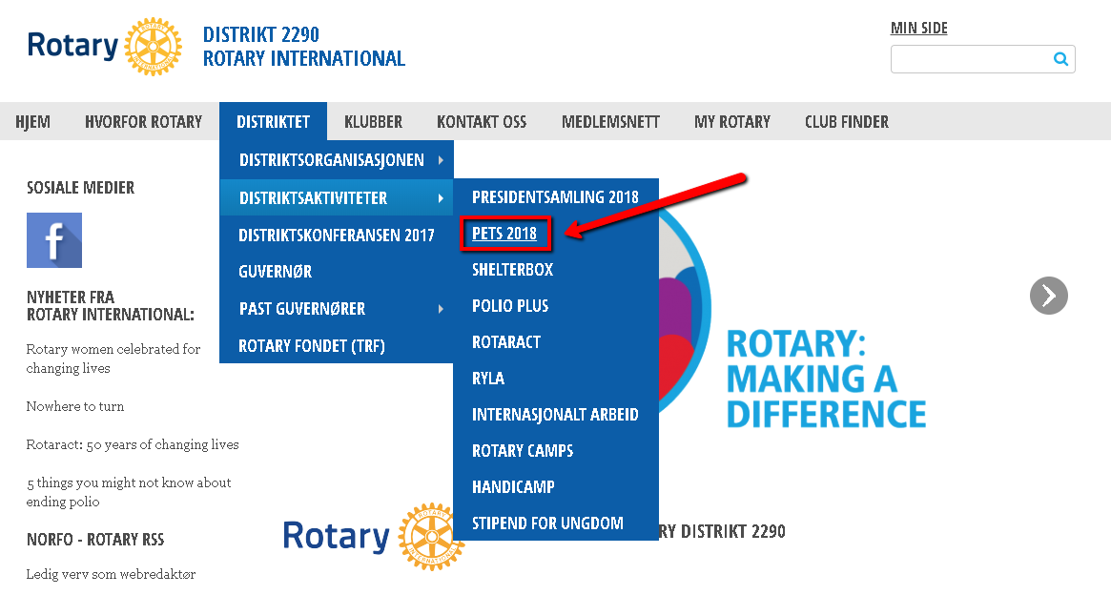
Dagens løsning
Distriktets hjemmesider

Slide 15
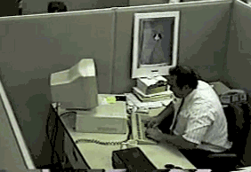
Dagens løsning
Behov for hjelp:

Slide 16
Dagens løsning
Distriktets hjemmesider

Slide 17
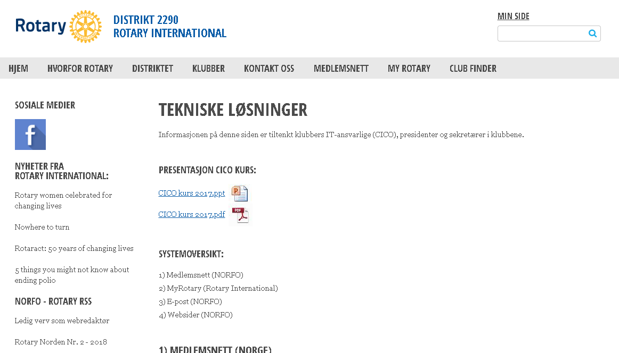
Dagens løsning
Distriktets hjemmesider

Slide 18
Dagens løsning
Behov for hjelp: Rotary skal selv håndtere support i egen organisasjon organisert slik:
http://support.rotary.no/ - Elektroniske veiledninger inkl. videokurs
CICO i din klubb betjener klubbens medlemmer
DICO i distriktet assisterer klubbene i distriktet
Webmaster bistår DICO når det kreves
Leverandøren bistår Webmaster når det kreves

Slide 19
Dagens løsning
Behov for hjelp:
Klubbene melder inn behov for support via e-post: support@rotary.no
Da opprettes det en sak i supportsystemet som i første omgang tildeles DICO
Man vil få en e-post med saksnummer i retur. Ta vare på saksnr.
Supportsystemet er forbeholdt DICO, Webmaster og leverandøren.

Slide 20
Gode eksempler fra klubbene

Slide 21
Spørsmål?

Slide 22
DICO
Tor Endre V. Bakken
E-post: dico2290@rotary.no
Tlf: 950 25 478

